Slide 1
IRENA WORLD ENERGY TRANSITIONS OUTLOOK 2023

Slide 2
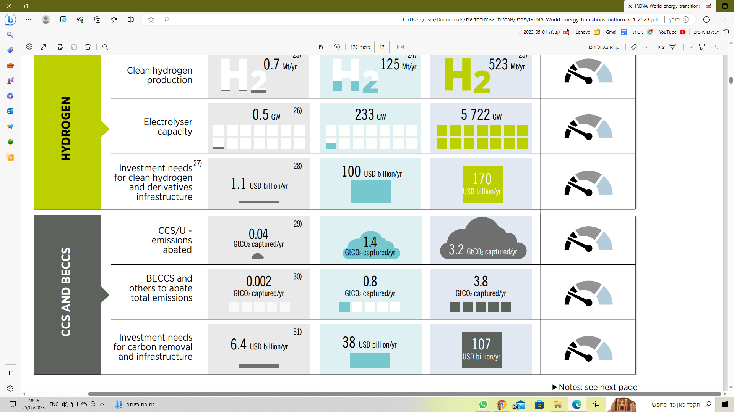
Tracking progress of key energy system components to achieve the 1.5°C Scenario

Slide 3
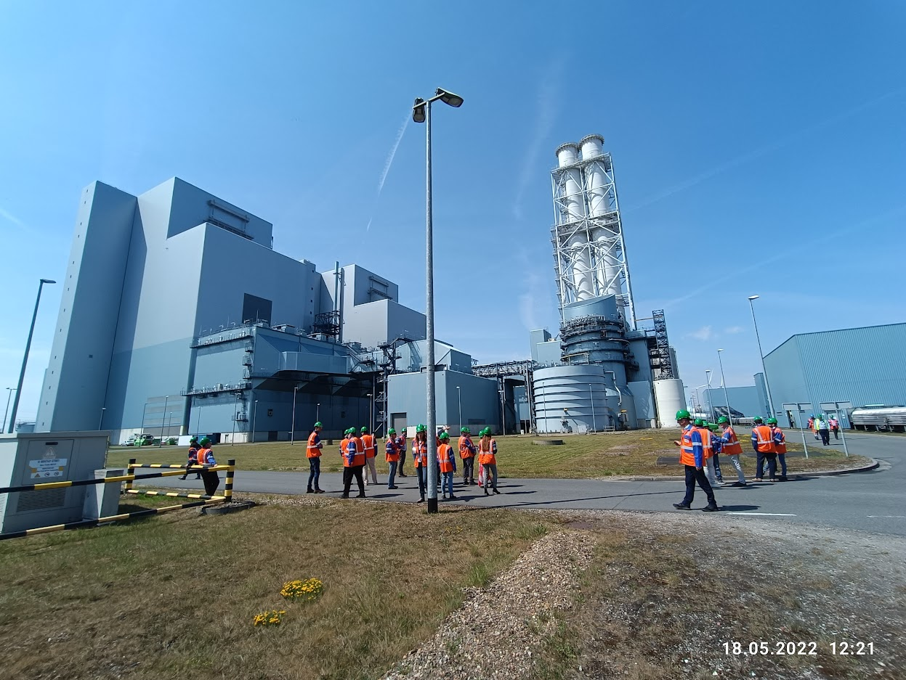
Eemshaven RWE 1560 MW HARDCOAL/BIOMASS FIRED POWER PLANT WITH PROVISION FOR CO2 CAPTURE

Slide 4
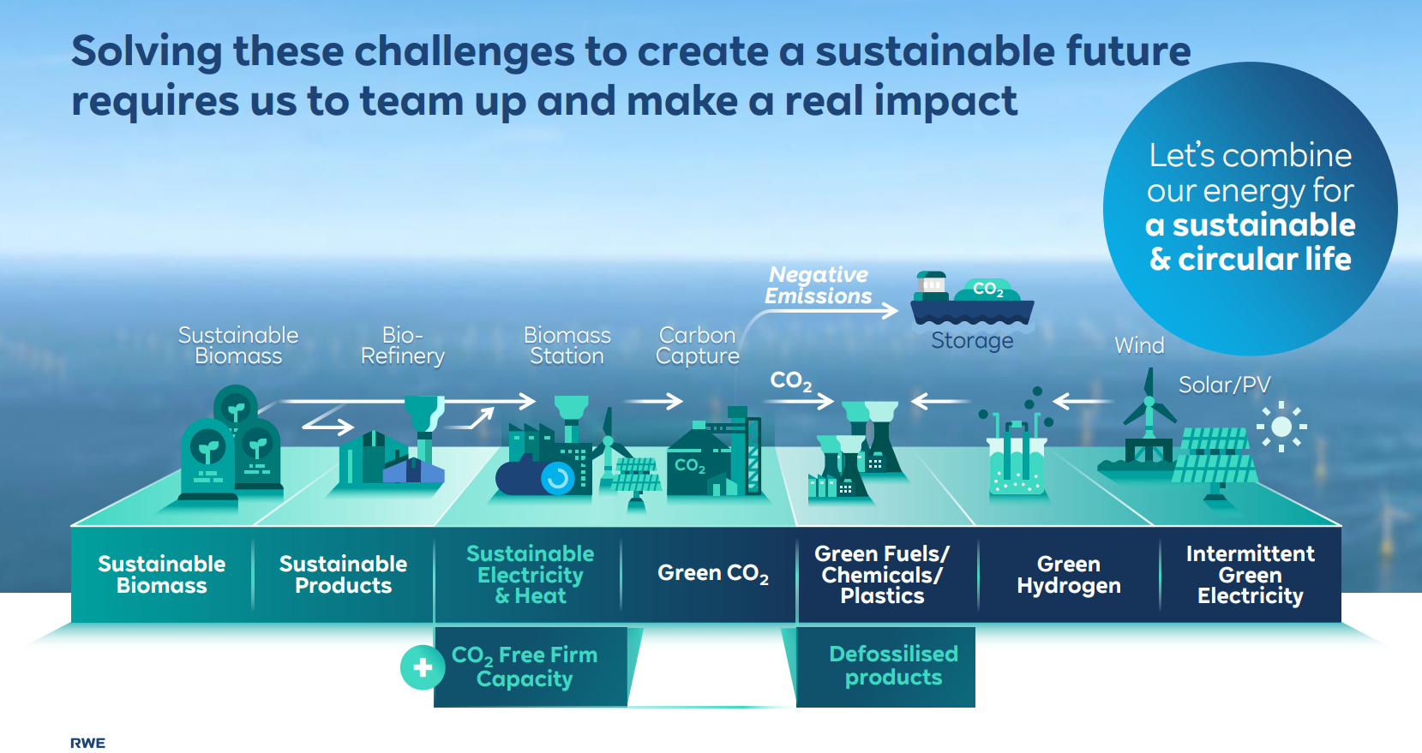
RWE VISION

Slide 5
פוטנציאל ללכידת פחמן בתחנת חשמל EMSHAVEN
בניית התחנה הושלמה בשנת 2015 ונחשבת לאחת מהתחנות הפחמיות המודרניות באירופה. (קישור 1)
בבניית התחנה הושקעו 2 מיליארד יורו ומיליארד יורו נוספים יוחדו למערכת לכידת פחמן. השקעה זאת טרם מומשה מהסיבה שאין עדיין עידוד מספק מטעם הרשויות ללכידת פחמן.
בתמונה המוצגת ניתן לראות מגדל ספיגה FGD ללכידת SO2 מגזי השריפה . בעזרת אבן גיר וחמצן, המערכת מרחיקה את תחמוצת הגפרית בצורה של גבס נקי מהמערכת.
יחידה נוספת, קטנה יותר מבצעת דניטריפיקציה של גזי השריפה בעזרת אמוניה. (קישור מס. 2.)
בהפעלה 24/7, על פי נתוני פליטה אופייניים לתחנה פחמית: 0.9 טון דו תחמוצת הפחמן למגוואט.שעה, התחנה אמורה לפלוט 12,990,040 טון דו תחמוצת הפחמן בשנה.
1,300,000 טון דו תחמוצת הפחמן בשנה, ניתן להפוך בעזרת מימן למתנול במתקן ייצור יעודי בקומפלקס הכימי הסמוך.(אודות התהליך בקישור 3). הכמות הנותרת אמורה להשלח להטמנה בים הצפוני.

Slide 6
קישורים
https://benelux.rwe.com/en/locations/eemshaven-power-plant /
https://www.rwe.com/en/research-and-development/rwe-innovation-centre/environmental-engineering-and-emission-reduction/nitrogen-oxide-reduction/
https://www.mefco2.eu/project_progress.php#TOUR
https://photos.app.goo.gl/68quzi43L9SF1Kcb7

Slide 7
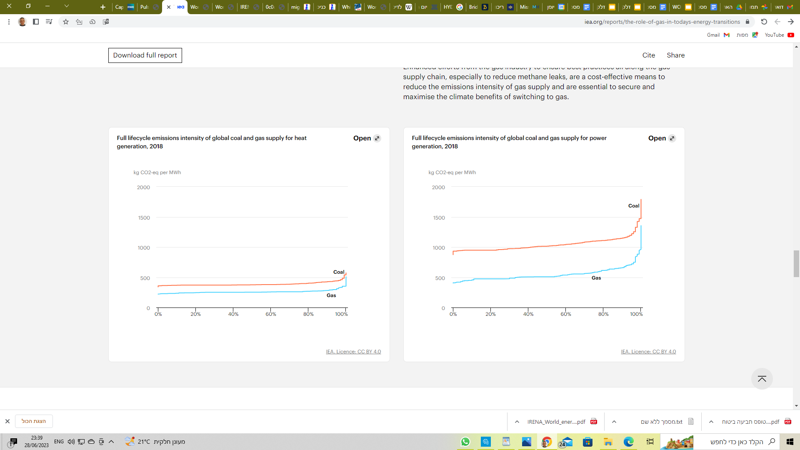
The Role of Gas in Today’s Energy Transitions. IEA 2019

